Slide 1
《计算机组成原理A>
授课教师： 管军霖
课 号： 1920677
答疑时间: 周一 （3-17）
14：30-16：00
答疑地点： 花江5507
QQ课程群：1062661465

Slide 2
本次课知识要点
1、计算机发展历程
2、计算机系统的层次结构
3、计算机系统的组成

Slide 3

单选题
答案解析
答案解析
答案解析
1分
答案解析
为什么选择我的课？
如果你选择了肥美，就说明曾经在美丽的花江邂逅过我，那么在我们相遇的那个时刻，就注定了你我有缘！既然缘分已经开启，请让我们一路同行半学期，为及格拼命，为不挂科增辉！！！！
A
体型肥美
B
学长推荐
C
逼不得已
D
听天由命
提交
可为此题添加文本、图片、公式等解析，且需将内容全部放在本区域内。正常使用需3.0以上版本

Slide 4
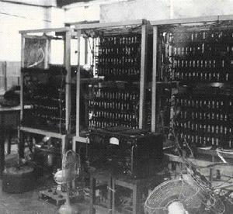
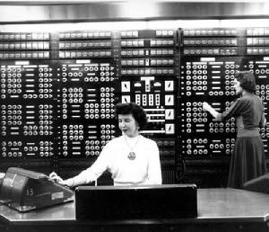
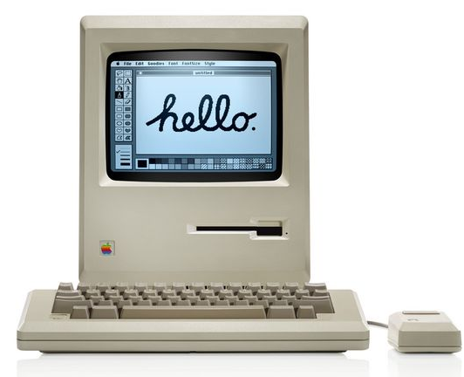
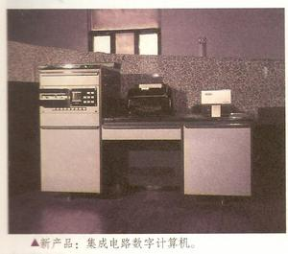
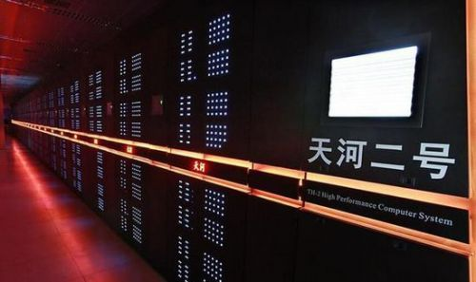
计算机发展历史
阶段 | 年份 | 器件
一 | 1946-57 | 电子管
二 | 58-64 | 晶体管
三 | 65-71 | 集成电路
四 | 72-90 | 大规模集成电路
五 | 91~ | 巨大规模集成电路

Slide 5
冯诺伊曼型计算机
存储器
数据线
控制线和状态线
输入设备
运算器
输出设备
控制器
具备的功能
输入/输出功能
记忆功能
计算功能
判断功能
自我控制功能

Slide 6
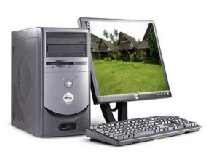
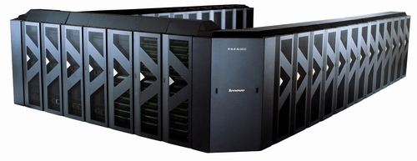
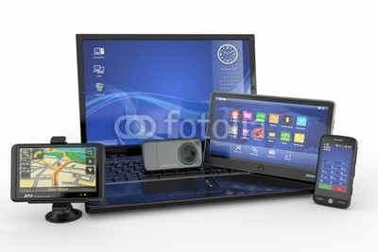

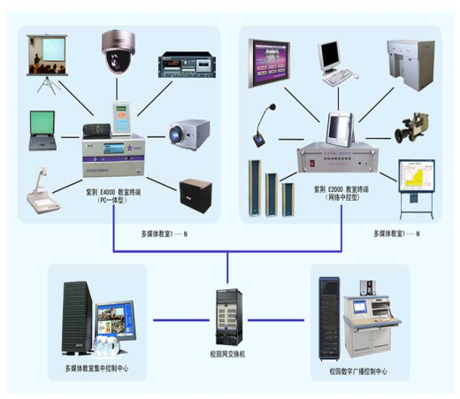
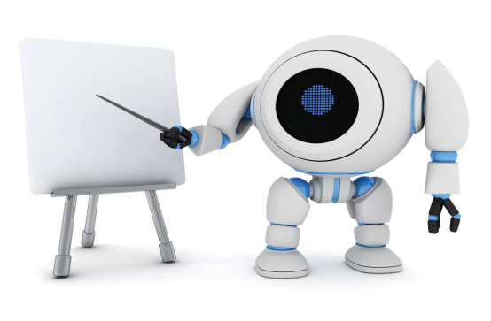
计算机发展趋势
微型化
B
巨型化
A
C
网络化
发展趋势
E
D
多媒体化
智能化

Slide 7
单选题
答案解析
答案解析
1分
答案解析
请问大家，个人电脑属于以下哪一类？
所以在上世纪90年代，也有人把我们桌面个人电脑称为——微机（microcomputer的中文翻译）
A
中型机
B
小型机
C
微型机
D
单片机
提交
可为此题添加文本、图片、公式等解析，且需将内容全部放在本区域内。正常使用需3.0以上版本

Slide 8
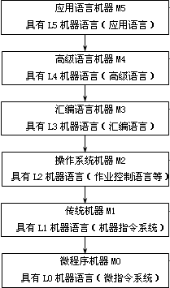
计算机系统的层次结构
高级语言程序经编译/解释程序翻译成汇编语言程序（或中间语言程序，或是机器语言语言）
应用语言程序经应用程序包翻译成高级语言程序包
虚拟机器
汇编语言程序经汇编程序包翻译成机器语言程序
一般用机器语言程序解释作业控制语句等
实际机器
微指令由硬件直接执行
用微程序解释机器指令

Slide 9
计算机系统结构和计算机组成
计算机系统结构这个词是Amdahl等人在1964年介绍IBM360时提出的。他们把系统结构定义为由程序设计者所看到的一个计算机系统的属性，即概念性结构和功能特性。这实际上是计算机系统的外特性，按照计算机系统的层次结构，不同程序设计者所看到的计算机具有不同的属性。
计算机系统结构研究的主要内容是计算机系统的多级层次结构中各级之间界面的定义及其上下的功能分配。通常所说的计算机系统结构，主要讨论传统机器级的系统结构，即从机器语言程序员的角度所看到的计算机系统结构。
计算机组成又称计算机设计，是指计算机系统结构的逻辑实现。研究的内容主要包括机器内部的数据流和控制流的组成以及逻辑设计等。它着眼于机器内各事件的排序方式与控制机构、各部件的功能以及各部件间的联系。
计算机组成的设计是按所希望达到的性能价格比，最佳、最合理的把各种设备和部件组成计算机，以实现所确定的计算机系统结构。

Slide 10
计算机的系统
计算机系统
计算机硬件
计算机软件
CPU
系统软件
应用软件
存储器
输入/输出设备
运算器
控制器
Cache
主存
辅助存储器
输入设备
输出设备
语言处理程序
操作系统
服务性程序
数据库管理系统
MIS
ERP
OFFICE
League of development

Slide 11
计算机的硬件系统
运算器
控制器
系统总线
存储器
适配器
输入设备
输出设备

Slide 12
单选题
1分
显卡属于以下哪一类设备？
A
输入设备
B
输出设备
提交

Slide 13
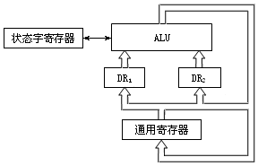
计算机的硬件系统
1. 运算器 通常由算术逻辑运算单元（ALU，Arithmetic and Logic Unit）、通用寄存器和状态字寄存器组成 ，是进行算术运算和逻辑运算的部件。

Slide 14
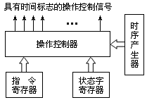
计算机的硬件系统
2. 控制器 控制器是全机的指挥中心，是发布命令的“决策机构”，完成协调和指挥整个计算机系统的操作。控制器的主要功能是产生计算机的全部操作控制信号，对取指令、分析指令和执行指令的操作过程进行控制。 控制器由程序计数器(PC)、指令寄存器(IR)、指令译码器、时序产生器和操作控制器组成。

Slide 15
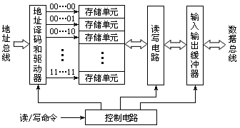
计算机的硬件系统
3. 存储器 计算机为了完成存储程序和存储数据的功能，必须具备能存储信息的存储器。现代计算机以存储器作为各种信息存储和交流的中心，存储器可与CPU、输入/输出设备交换信息，起到存储、缓冲和传递信息的作用。

Slide 16
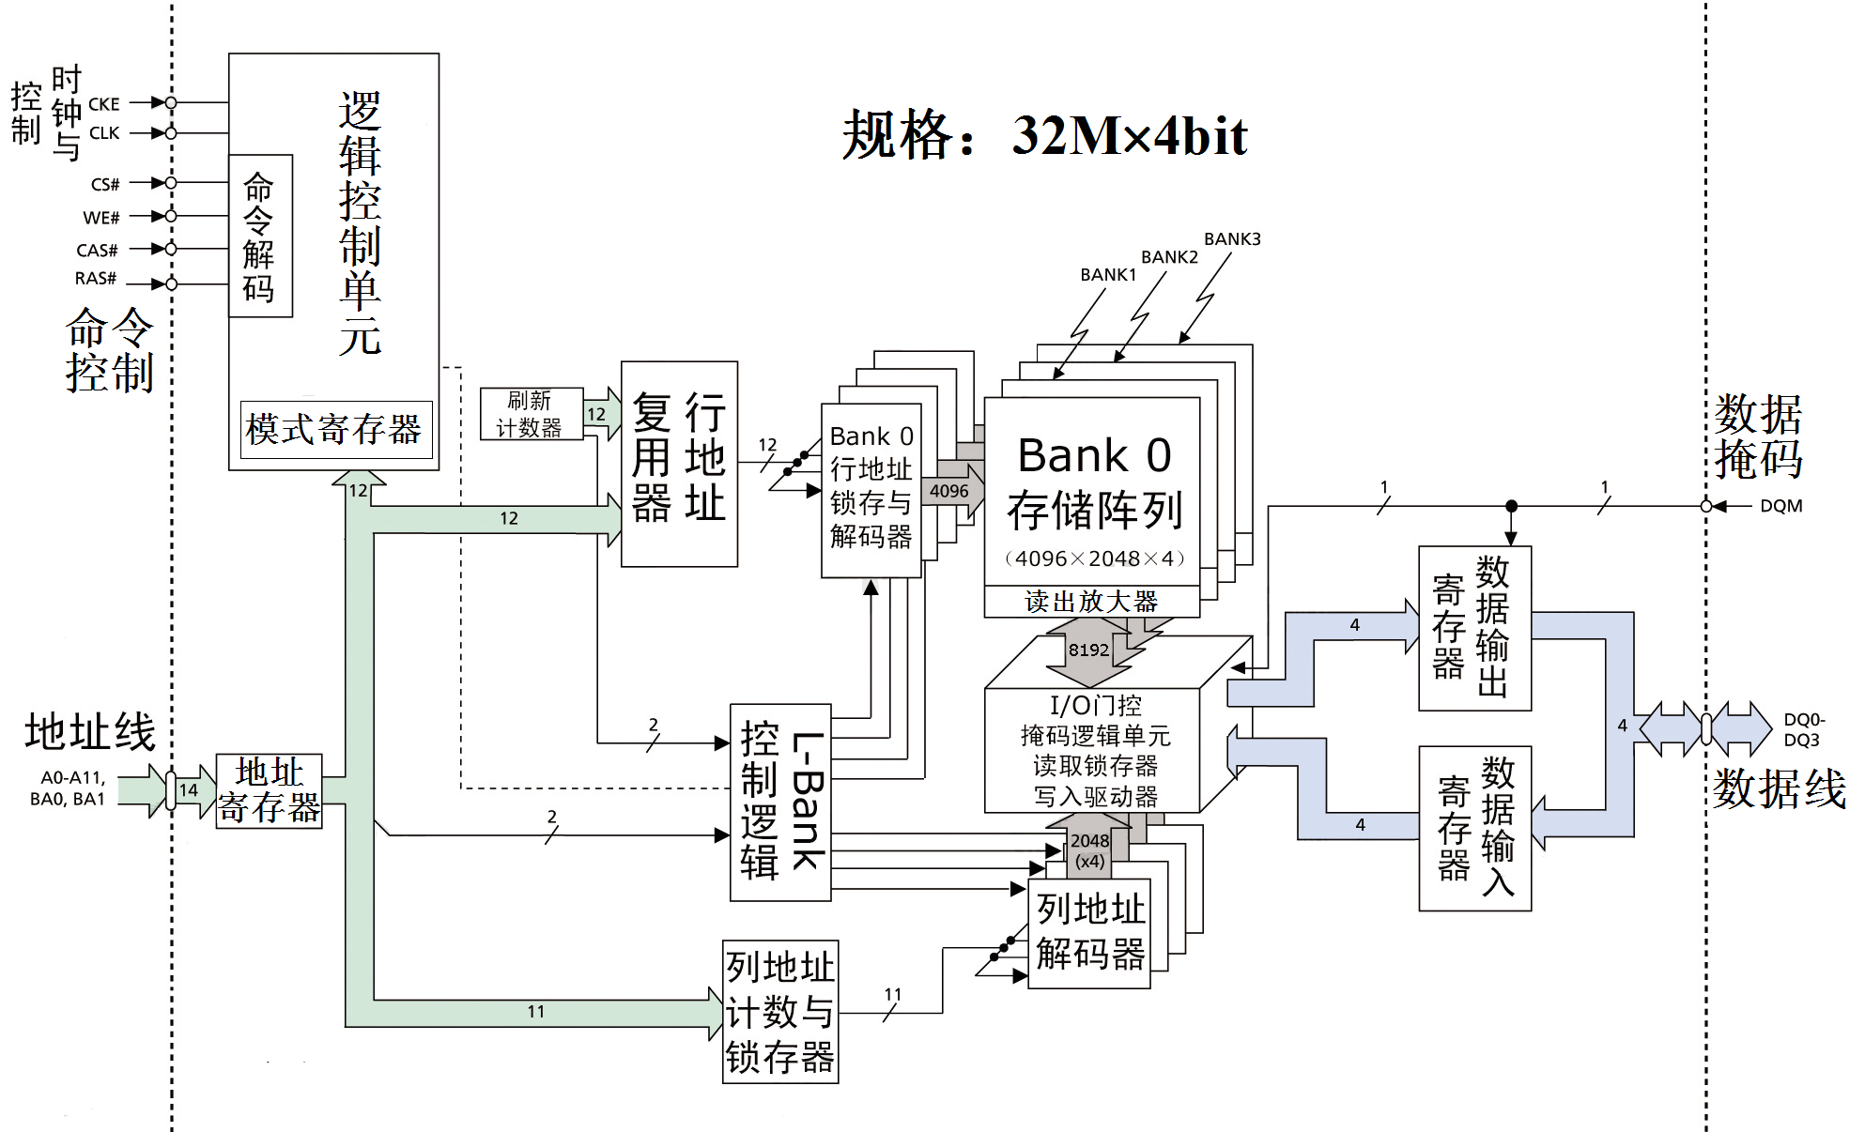
计算机的硬件系统
例：32M×4bit SDRAM内部结构

Slide 17
计算机的硬件系统
4. 输入设备
输入设备的作用是将原始数据和处理这些数据的程序送入计算机。常见的输入设备包括键盘、鼠标、扫描仪、数字照相机、摄像头、数字化仪、话筒等。
5. 输出设备
输出设备的作用是将计算结果转化为用户或者设备所能识别或者接收的信息形式，如数字、字母、符号、文字、图形、图像、声音等。常见的输出设备包括显示器、打印机、绘图仪、扬声器等。
常见的磁盘、光盘、磁带机等辅助存储器也是重要的外部设备，它既可以作为输入设备，也可以作为输出设备，此外，它还有存储信息的功能。它们与输入/输出设备一样，也要通过接口电路或适配器与主机相连。
6. 系统总线
系统总线是构成计算机系统的骨架，是多个系统部件之间进行数据传送的公共通路。借助系统总线，计算机在CPU、存储器、输入设备、输出设备之间实现地址、数据、控制/状态等信息的传送操作。

Slide 18
计算机硬件与软件的逻辑等价性
软件和硬件在逻辑功能上是等效的，同一逻辑功能既可以用软件也可以用硬件或固件实现。从原理上讲，软件实现的功能完全可以用硬件或固件完成，同样，硬件实现的逻辑功能也可以由软件的模拟来完成，只是性能、价格以及实现的难易程度不同而已。
软、硬件的功能分配比例可以在很宽的范围内变化，这种变化是动态的，软硬功能分配的比例随不同时期以及同一时期的不同机器的变化而变化。由于软、硬件是紧密相关的，软硬界面常常是模糊不清的，在计算机系统的功能实现上，有时候很难分清哪些功能是由硬件完成的，哪些功能是由软件完成的。在满足应用的前提下，软硬功能分配比例的确定，主要是看能否充分利用硬件、器件技术的现状和进展，使计算机系统达到较高的性能价格比。
从目前软硬件技术的发展速度及实现成本上看，随着器件技术的高速发展，特别是半导体集成技术的高速发展，以前由软件来实现的功能，越来越多的由硬件或固件来实现，总的来说，软件硬化是目前计算机系统发展的主要趋势。

